Slide 1

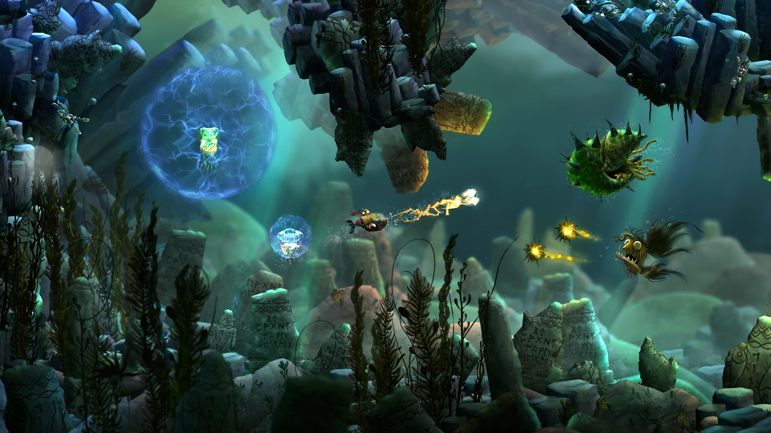
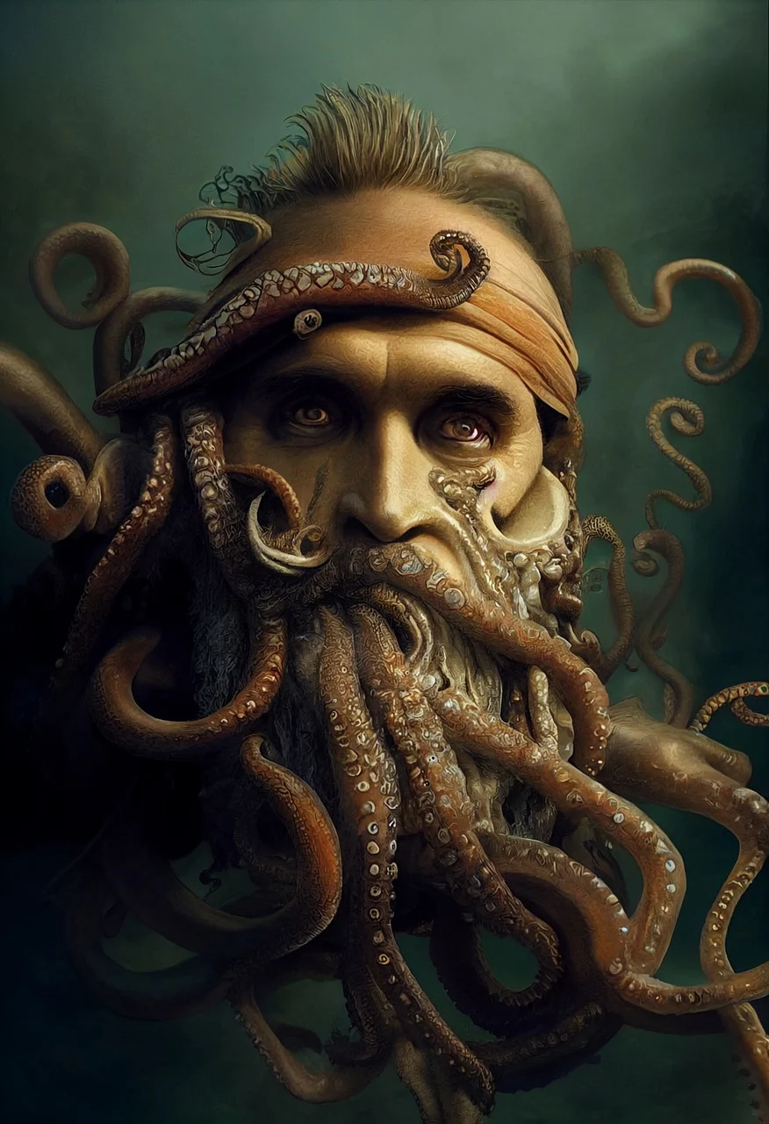
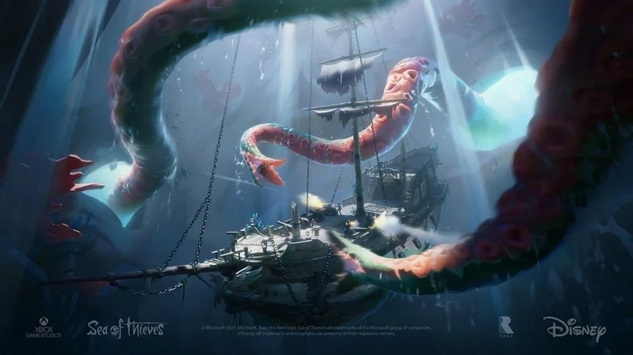
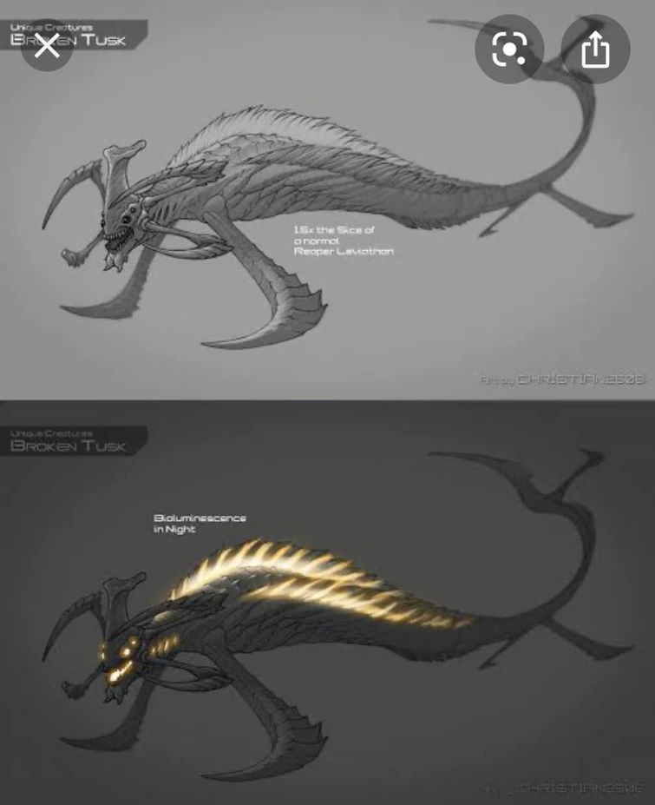
INTRODUÇÃO
NOME DO JOGO: THE SUNKEN CURSE
VERSÃO: 0.0.1
SINOPSE
Em “The Sunken Curse” você é um explorador em busca de um tesouro perdido dos piratas. Batalhe com monstros marinhos, colete artefatos valiosos e descubra os segredos das profundezas.
COMO JOGAR
“The Sunken Curse” é um jogo Roguelike de plataforma, em que o jogador deve explorar cada cenário. Utilizando as teclas W, A, S, D, o jogador deve mover o personagem pelo mapa, pulando em plataformas e derrotando inimigos ao longo do caminho. Com o auxílio de um jetpack subaquático - ao pressionar a barra de espaço - o jogador pode impulsionar o personagem para cima. No final de cada cenário, é preciso derrotar um Boss Final. Ao longo do trajeto, o jogador pode encontrar vários artefatos que trarão melhorias para suas habilidades.
GRUPO(integrantes): Arthur Gonçalves; Bernardo Vieira; Catarina Castro; Diego Maia; Gabriel Jota;
Henrique Lourenço; Henrique Oliveira; Larissa Mariella.

Slide 2
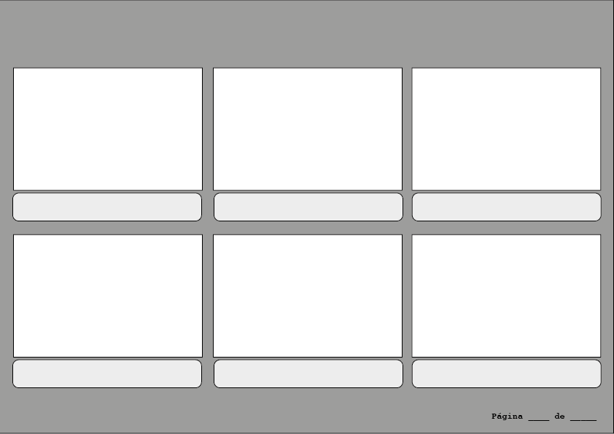
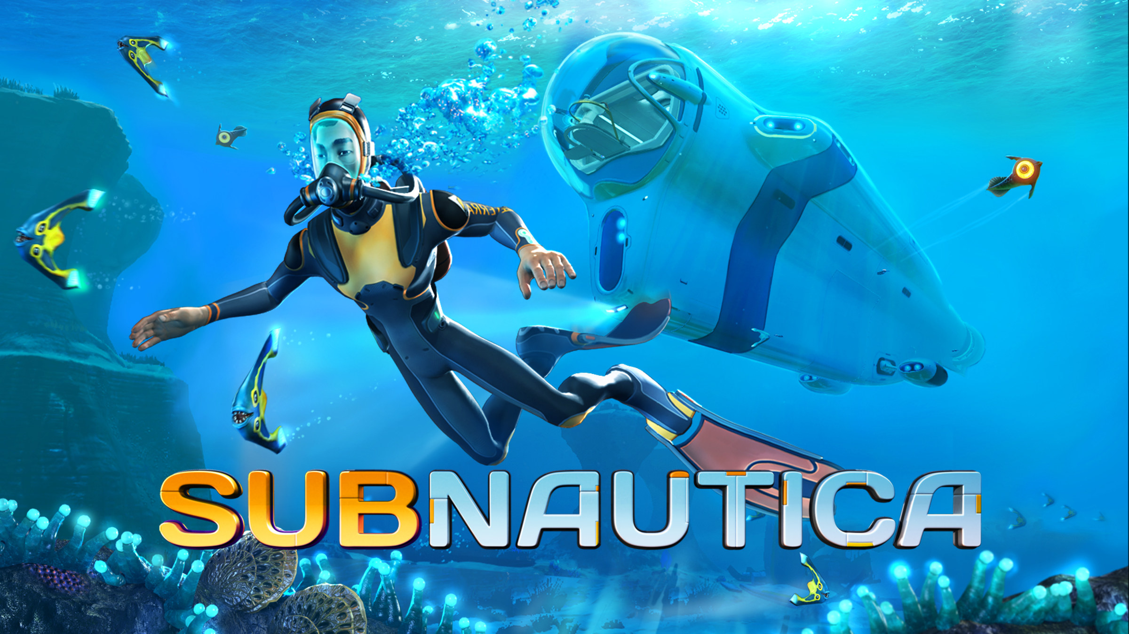
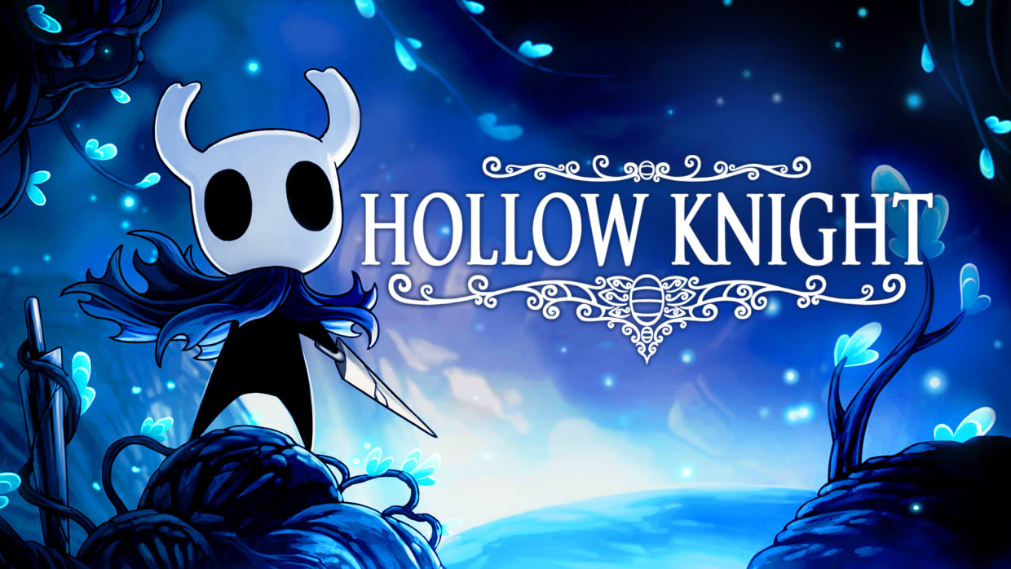
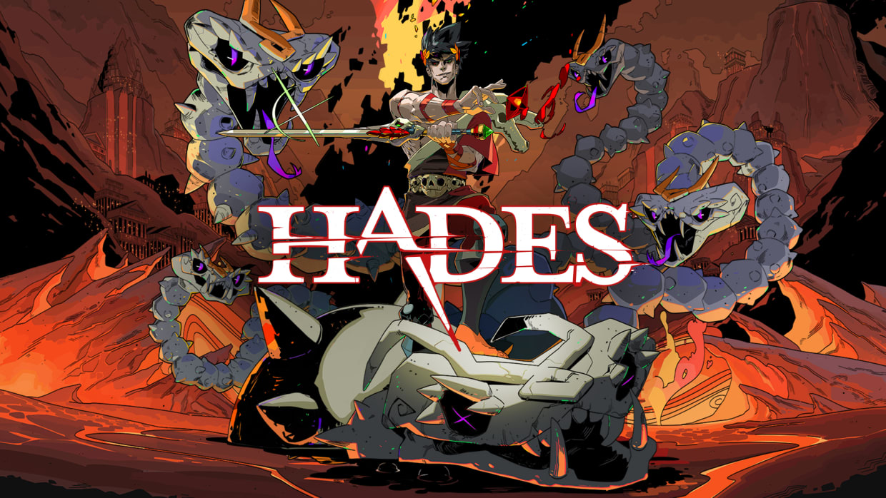
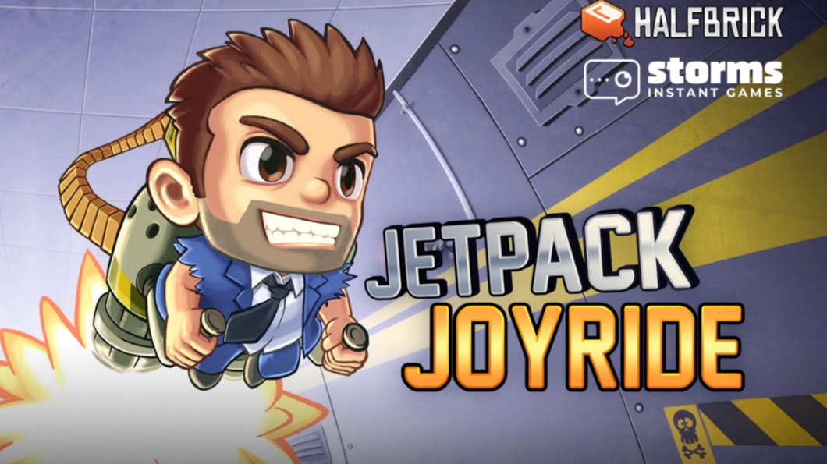
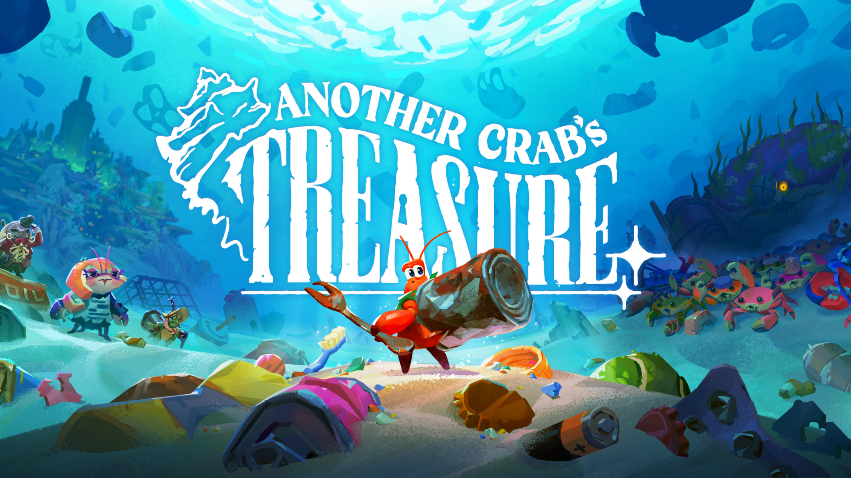
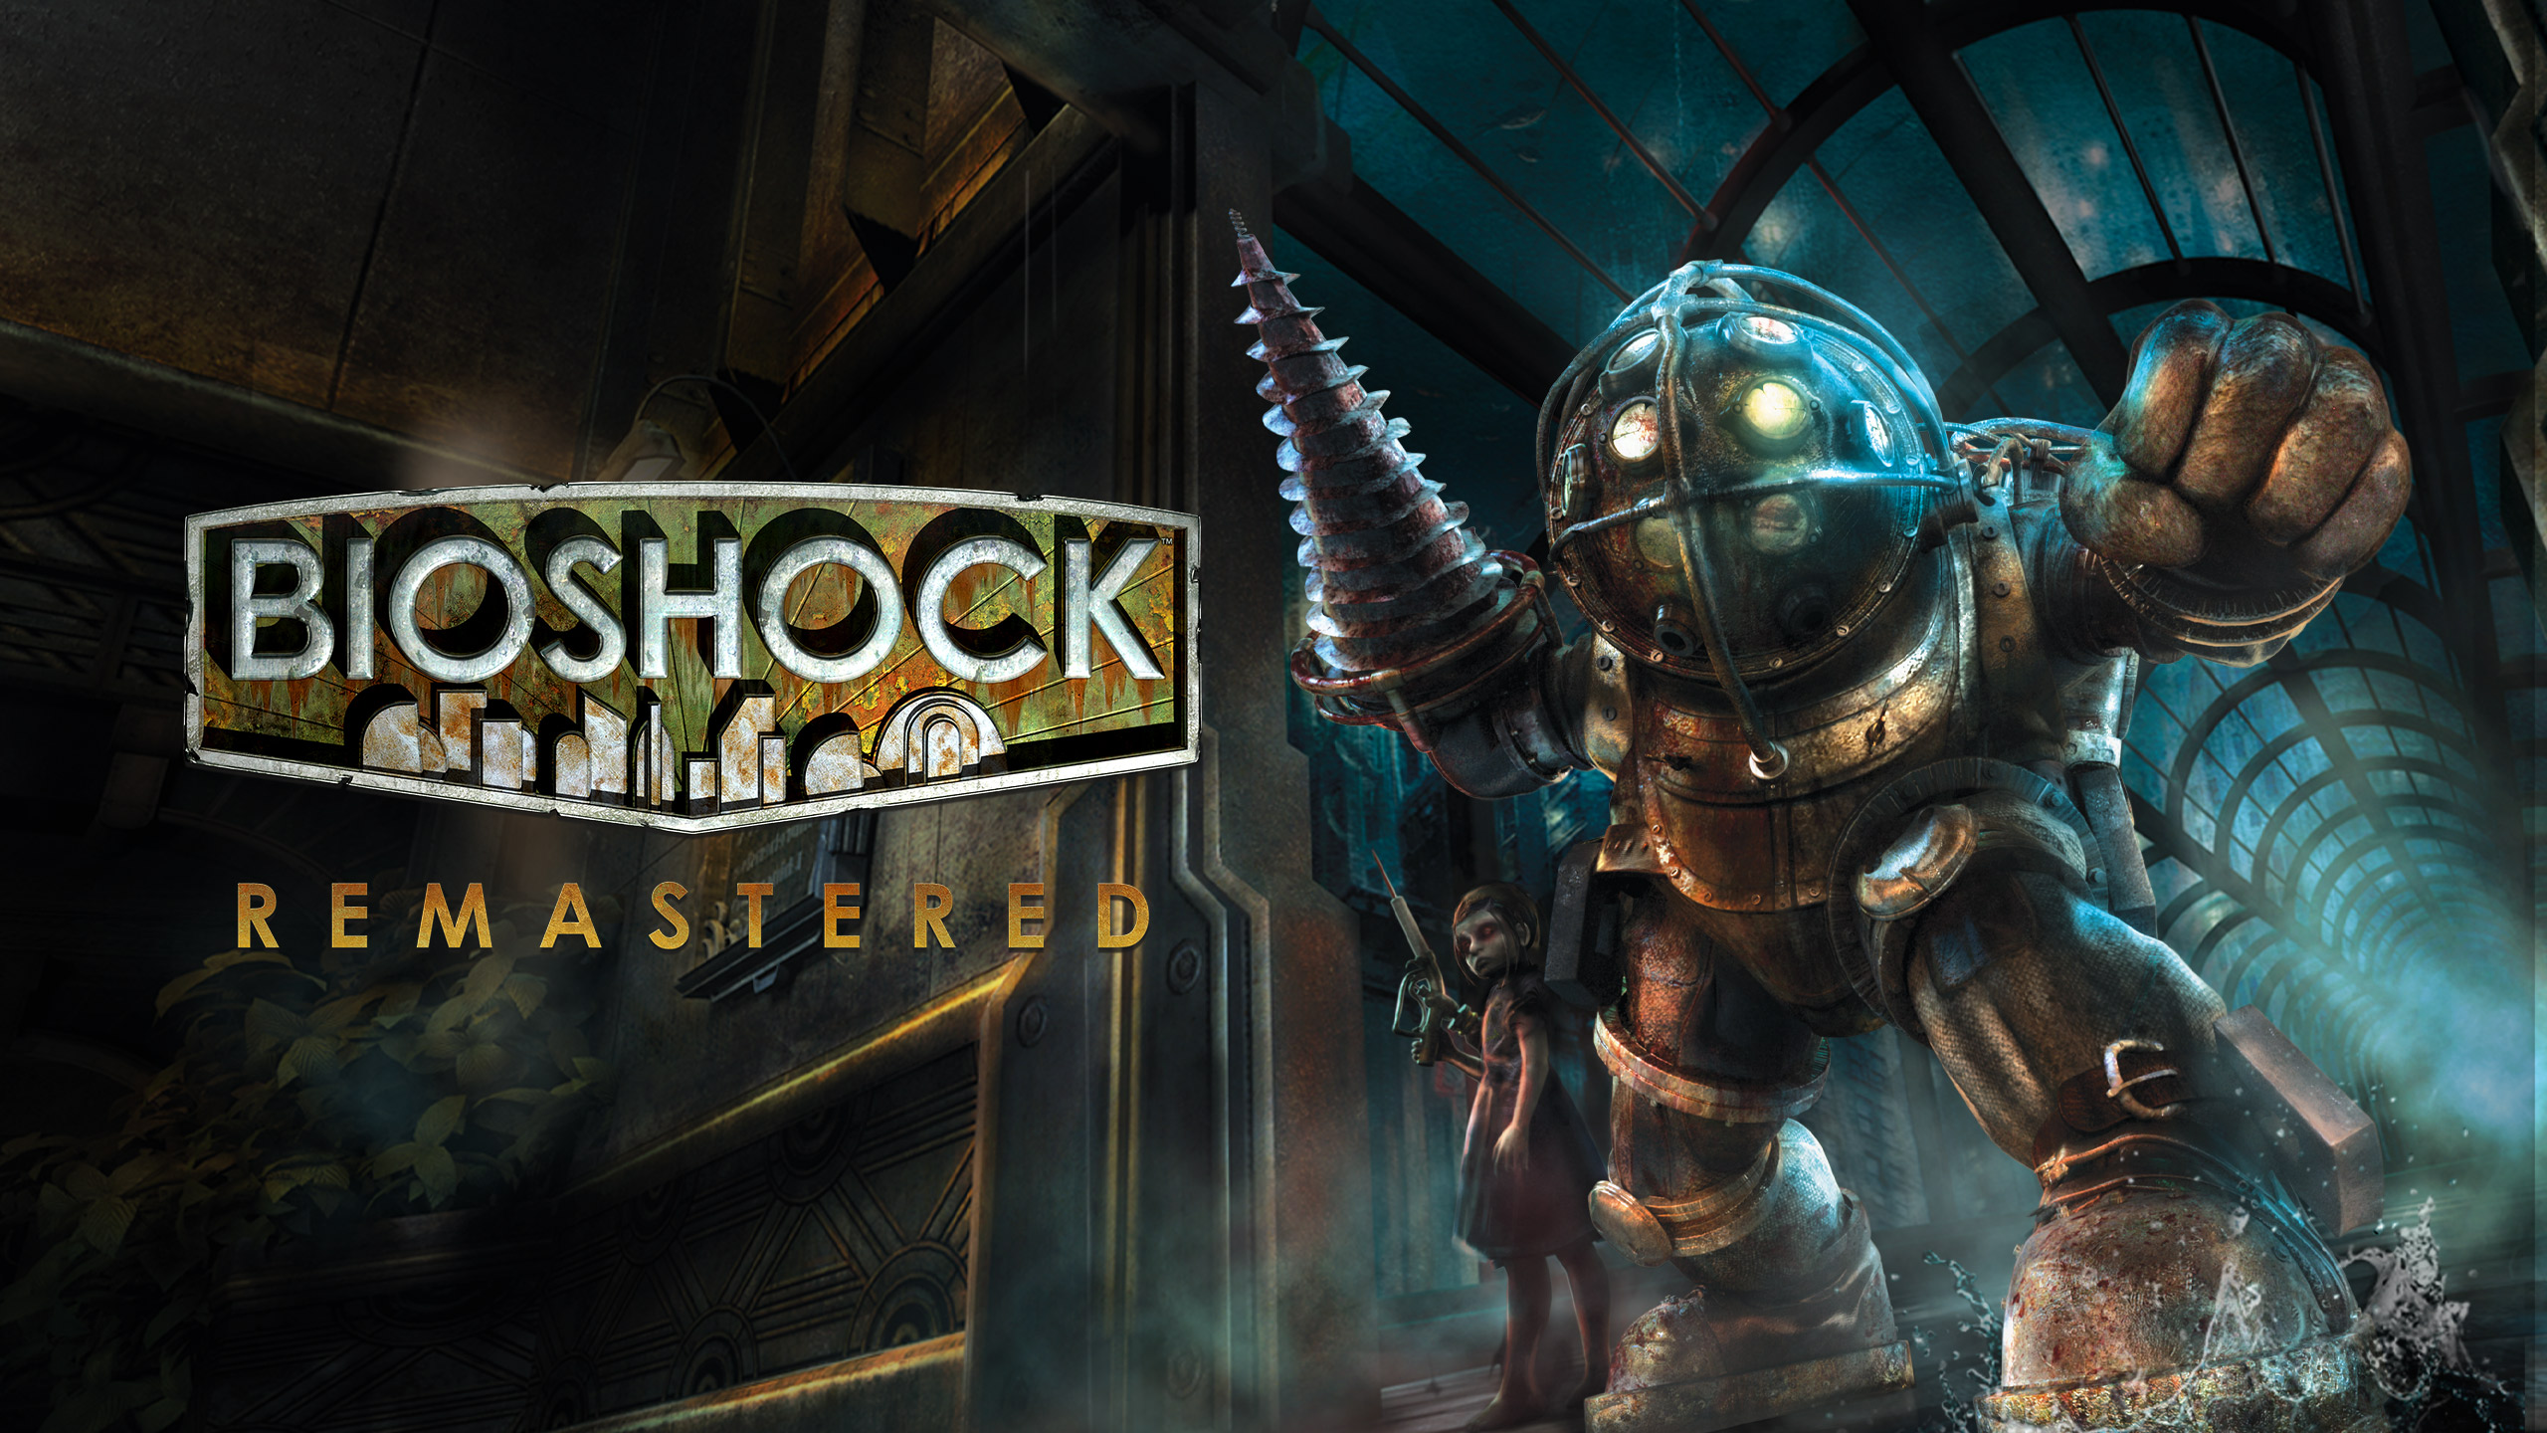
REFERÊNCIAS
Referências de jogos / gêneros / mecânicas/ estéticas / universos imagéticos / histórias
Estética subaquática/Dinâmica de exploração/Terror
Mapa/Plataformas/Geração de inimigos
Roguelike/Geração de mapa
Uso de jetpack/Movimentação
Árvore de status/Estilo dos bosses
Elementos de ambientação/Estética subaquática
1
1

Slide 3
ALGORITIMOS
Algoritmos de Grafos
Uso de grafo para que os inimigos encontrem o menor caminho até o jogador e para a construção da árvore de habilidades.
Algoritmos de IA
Uso de IA para balanceamento da força dos inimigos e bosses em relação ao jogador e suas habilidades.

Slide 4
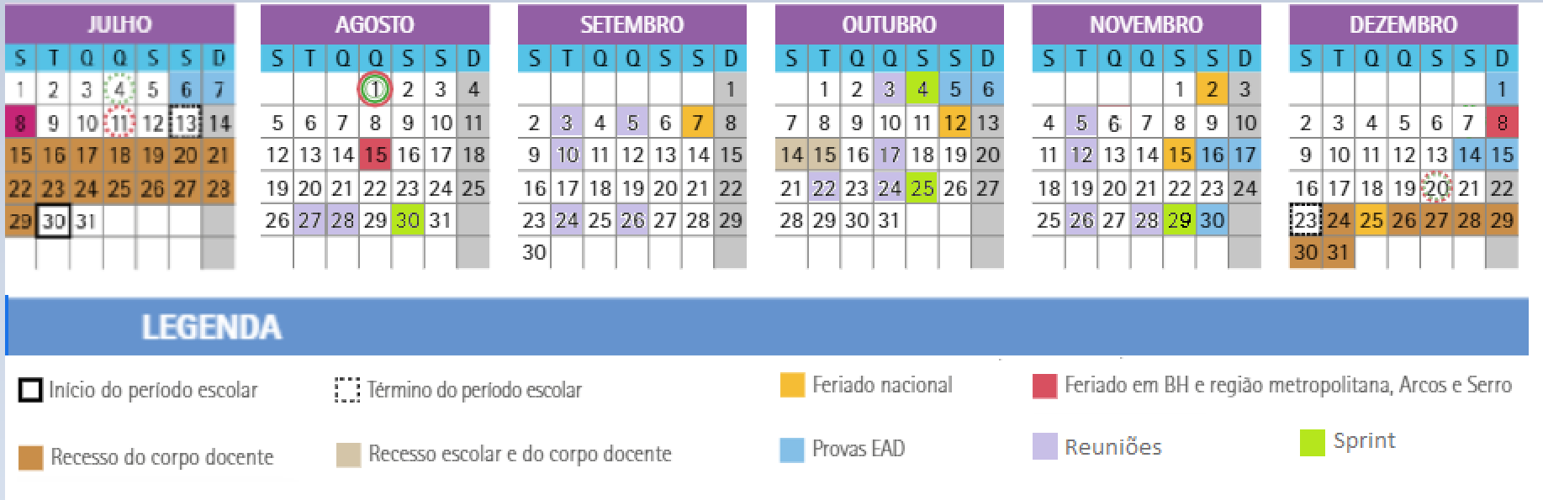
CRONOGRAMA
27/08 e 28/08 – Sprint 1
Idealização
03/09 a 03/10 – Sprint 2
Interface de navegação
Cenário
Mecânica
Grafos
17/10 a 24/10 – Sprint 3
Cenário finalizado
Implementação dos grafos
Colisões e física
05/11 a 28/11 – Sprint 4
IA
Vídeo de demosntração
PITCH final
Jogo finalizado

